Slide 1
VICERRECTORADO DE INVESTIGACIÓN, INNOVACIÓN Y TRANSFERENCIA DE TECNOLOGÍA
TESIS DE GRADO MAESTRÍA EN GERENCIA DE REDES DE TELECOMUNICACIONES
TEMA: “CREACIÓN DE UN MODELO PARA LA PRODUCCIÓN DE CONTENIDOS DIGITALES PARA LA EDUCACIÓN EN LÍNEA EN EL ECUADOR”
AUTOR: HARO VACA , SILVIA ELIZABETH
DIRECTOR: ING. GRANIZO, EVELIO.
SANGOLQUÍ, JULIO DE 2015

Slide 2
AGENDA
INTRODUCCIÓN
ANÁLISIS Y DESARROLLO
RESULTADOS
CONCLUSIONES

Slide 3
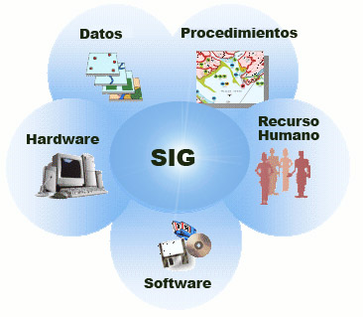
INTRODUCCIÓN
Audio y video
Texto
Otros

Slide 4
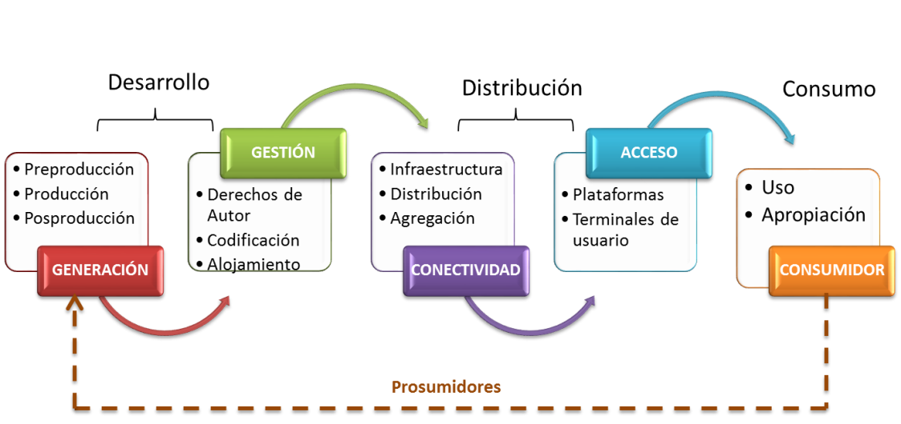
INTRODUCCIÓN
Cadena de Valor
Elaboración propia a partir de :
Clúster audiovisual de la comunidad de Madrid. (Mayo 2009) Contenidos digitales estudio sobre el estado actual y perspectivas futuras.
Grupo de Análisis y Prospectiva del Sector de las Telecomunicaciones – GAPTEL. (Junio 2006). Contenidos Digitales Nuevos Modelos de Distribución Online, Madrid

Slide 5
AGENDA
INTRODUCCIÓN
ANÁLISIS Y DESARROLLO
RESULTADOS
CONCLUSIONES

Slide 6
AGENDA
ANÁLISIS Y DESARROLLO
A. Análisis del entorno internacional y nacional
B. Investigación de Mercado
C. Propuesta de Modelo

Slide 7
ANALISIS Y DESARROLLO
A. Análisis del entorno internacional y nacional
1. Industria internacional de contenidos digitales
1.400 M 2013
2.200 M 2016
5.500 M 2011
20.800 M 2016
* PricewaterhouseCoopers S.L. – PWC. (2012). Global Entertainment and Media Outlook: 2012-2016
** Docebo S.p.A. (March 2014). E-Learning Market Trends & Forecast 2014 –2016: A report by Docebo

Slide 8
ANALISIS Y DESARROLLO
A. Análisis del entorno internacional y nacional
2. Industria nacional de contenidos digitales
Interconexión hacia el backbone de USA *
*CAF/Katz R. La infraestructura en el desarrollo integral de América Latina, 2012

Slide 9
ANALISIS Y DESARROLLO
A. Análisis del entorno internacional y nacional
2. Industria nacional de contenidos digitales *
Indicadores:
Número de dominios de primer nivel de código de país
Número de usuarios de Facebook
Número de periódicos online
Número de estaciones de radios online
Fotos geo-referenciadas de Flickr
Número de archivos subidos a YouTube
Número de páginas web
Número de blogs y número de twits
134 – 26.8% contenido local con información de prensa, deportes, banca electrónica universidades
19.4 % dominio .EC
* Datos obtenidos de varias fuentes:
Directorios de portales web, http://www.publicidad.enlinea.ec/
(Consultado enero de 2013).
Estadísticas redes sociales,
http://www.socialbakers.com/statistics/facebook/pages/total/ecuador/
(Consultado enero de 2013)

Slide 10
ANALISIS Y DESARROLLO
A. Análisis del entorno internacional y nacional
3. Marco Normativo y Políticas Públicas
Políticas Públicas:
Promover y robustecer los procesos de creación y producción de contenidos digitales propios
Incentivar la formación especializada del capital humano en contenidos digitales
Propiciar una cultura de innovación
Propiciar la creación de sinergias entre el sector público, privado y la academia
Estimular la creación de nuevas empresas y a su vez fortalecer las existentes,
Promover la articulación de un clúster de desarrollo
Mejorar los procesos de creación de empresas (56 días)
Promover la cooperación regional e internacional para construir confianza en el ciberespacio
Propender a la creación de espacios de debate público
Potencializar la contribución del sector de la educación en la sociedad de la información y del conocimiento

Slide 11
ANALISIS Y DESARROLLO
B. Investigación de Mercado
1. Análisis de la Oferta

Slide 12
ANALISIS Y DESARROLLO
B. Investigación de Mercado
1. Análisis de la Oferta

Slide 13
ANALISIS Y DESARROLLO
B. Investigación de Mercado
1. Análisis de la Demanda

Slide 14
ANALISIS Y DESARROLLO
B. Investigación de Mercado
1. Análisis de la Demanda

Slide 15
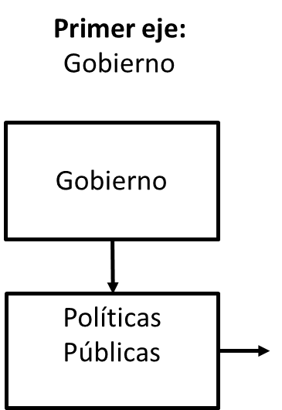
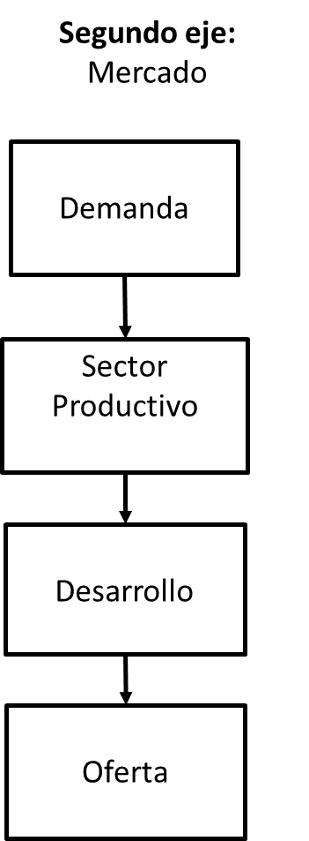
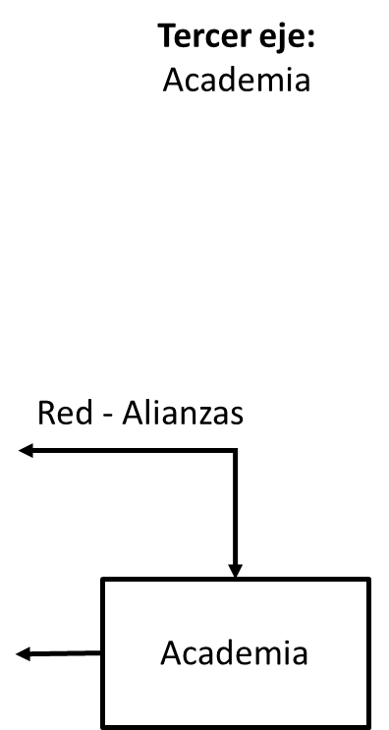
ANALISIS Y DESARROLLO
C. Propuesta de Modelo
1. Ejes del modelo

Slide 16
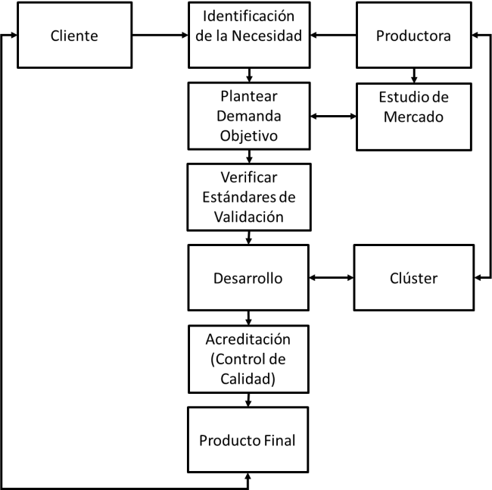
ANALISIS Y DESARROLLO
C. Propuesta de Modelo
2. Procesos del modelo
DeLone and McLean (Evaluación de Sistemas de Información):
Calidad de la Información
Calidad del Sistema
Calidad del Servicio
Utilización del Sistema
Satisfacción del Usuario
Beneficios Netos del Sistema
Demand Driven Learning Model:
Estructura
Contenido
Distribución
Servicio
Resultado

Slide 17
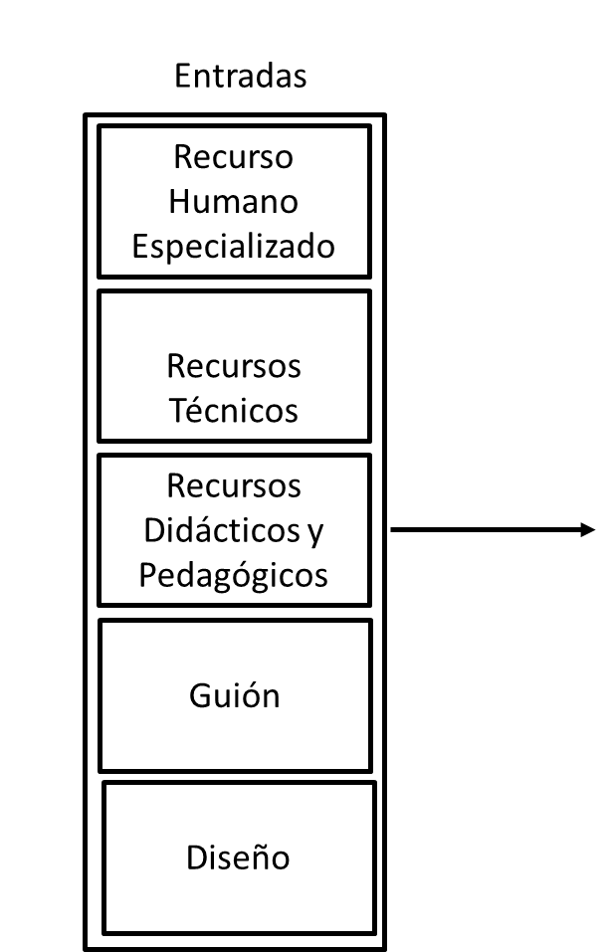
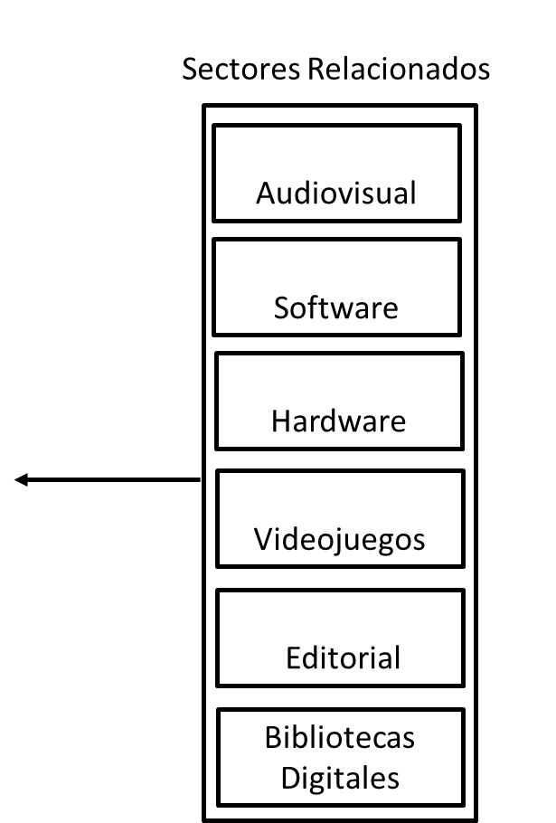
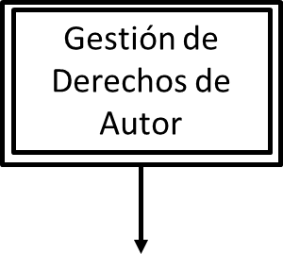
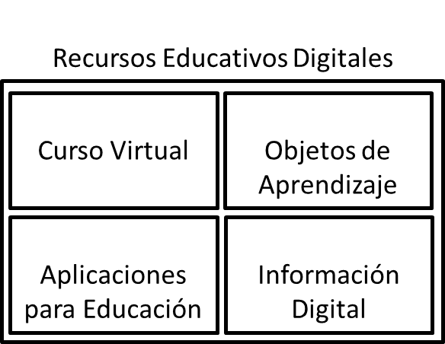
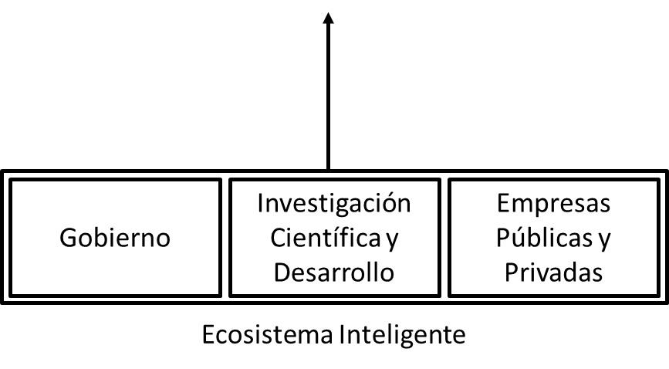
ANALISIS Y DESARROLLO
C. Propuesta de Modelo
Clúster de Desarrollo

Slide 18
AGENDA
INTRODUCCIÓN
ANÁLISIS Y DESARROLLO
RESULTADOS
CONCLUSIONES

Slide 19
RESULTADOS
Costos de recursos digitales *
Recurso Digital |  | Costos USD | Horas de Trabajo
Curso Virtual |  | 15.000 – 30.000 | 40 – 80
Objeto de aprendizaje |  | 10.000 – 15.000 | 5
Aplicaciones |  | 35.000 | 40
Información digital | Video profesional | 1.000 – 3.000 (minuto terminado) | -
 | Audio profesional | 25 – 150 (por minuto)
* Datos obtenidos de varias fuentes:
stos de aprendizaje e-learning:
http://www.nwlink.com/~donclark/hrd/costs.html
(Consultado marzo de 2015).
Costos de producción de aplicaciones:
http://www.padgadget.com/2010/10/17/the-cost-of-building-an-ipad-app/
(Consultado marzo de 2015)

Slide 20
AGENDA
INTRODUCCIÓN
ANÁLISIS Y DESARROLLO
RESULTADOS
CONCLUSIONES

Slide 21
CONCLUSIONES
OFERTA Y DEMANDA:
La oferta comercial de contenidos digitales educativos es casi nula, de acuerdo a la categorización de las Superintendencia de Compañías y Valores del Ecuador, porque las actividades centrales de las empresas que se encuentran dentro del sector de educación, son mayoritariamente el desarrollo de servicios de administración para instituciones y centros de educación formal, y la estructuración de programas de capacitación; más no es la creación, producción o distribución de contenidos educativos digitales.
Del análisis de la demanda se determina que el porcentaje de personas que tienen un nivel de instrucción de pregrado y postgrado, a nivel nacional, es muy baja; por lo que el aprendizaje en línea a través de Internet, sería una herramienta estratégica para la masificación del acceso a la educación, y de ayuda para mejorar los índices de instrucción superior.

Slide 22
CONCLUSIONES
MODELO:
El modelo propuesto integra los factores y actores en el proceso de la producción de contenidos educativos digitales, a través de la implementación de un clúster industrial que abarata los costos de producción, porque al estar las empresas concentradas geográficamente interactuando entre sí, con el sistema educativo, y con las instituciones públicas, se optimiza recursos humanos, técnicos y económicos para generar servicios especializados de alta calidad.
El modelo propuesto establece que se debe innovar el proceso de enseñanza-aprendizaje, adoptando esquemas pedagógicos que permitan la producción de conocimiento precisamente para el desarrollo de la Sociedad de la Información y el Conocimiento.
De acuerdo a la encuesta realizada, las dos condiciones principales que limitan la adopción de educación virtual, y por ende el desarrollo de contenidos digitales educativos son: la percepción de menor calidad de lo virtual frente a lo presencial, y la inseguridad en el uso de las plataformas online para realizar transacciones financieras.

Slide 23
CONCLUSIONES
MODELO:
La metodología pedagógica sobre conciencia crítica sugerida, como parte de los procesos del modelo propuesto, introduce el uso de técnicas innovadoras para producir conocimiento, lo cual genera la necesidad de crear nuevas plataformas de aprendizaje que permitan la edición y manipulación de contenidos audiovisuales, y que tengan capacidad para interacciones de voz, creación 3D, realidad aumentada y salidas HD; entre las características más importantes.
El crecimiento de la industria de contenidos digitales educativos será a largo plazo, porque es necesario primeramente crear una cultura de innovación y seguridad cibernética, y la implementación de varios procesos planteados en el modelo propuesto, para asegurar la coexistencia del derecho al trabajo, el derecho al acceso a la información y al conocimiento, y la protección de los derechos de autor.

Slide 24
¡GRACIAS!
AUTOR: HARO VACA ,SILVIA ELIZABETH
DIRECTOR: ING. GRANIZO , EVELIO

